Slide 1
Opdatering af sikkerhed ved e-handel
Anders Christian Dahl, Consumer Cards DK
Pia Nisted, Fraud Awareness & Communication

Slide 2
Nu bliver det mere sikkert at handle på nettet
Der kommer ændringer til den sikkerhedsløsning* vi møder, når vi handler på nettet
Ændringen betyder, at vi bliver bedt om at godkende større betalinger med NemID, som den primære mulighed.
Det er fortsat muligt at benytte sms-løsningen, men det kræver man opretter et personligt kodeord, der skal anvendes sammen med engangskoden i sms’en.
Betaling, når vi handler på nettet
Modtager forretningen MobilePay er det den nemmeste betalingsform.
NemID nøgleapp er den hurtigste løsning til at godkende større betalinger online. Dog kan nøglekortet og nøgleviseren også benyttes.
Vi kan fortsat godkende større betalinger med sms-løsningen. Så skal man på nets.eu/3ds registrere sit personlige kodeord, der skal anvendes sammen med engangskoden i sms’en. Denne metode er også god, når man har en almindelig mobiltelefon.
* Sikkerhedsløsning - 3D Secure (3ds)

Slide 3
Opdatering af sikkerheden ved e-handel
Alle bliver præsenteret for NemID, som det primære valg, når opdateringen lanceres
SMS-løsning kan fortsat bruges, men der kommer krav om et personligt kodeord, som vi selv skal oprette på nets.eu/3ds, oprettelse kræver godkedelse med NemID
Efterfølgende vil vi som udgangspunkt blive præsenteret for den senest brugte godkendelse - NemID eller SMS plus personligt kodeord
Dato for opdateringen er ikke endeligt fastlagt

Slide 4
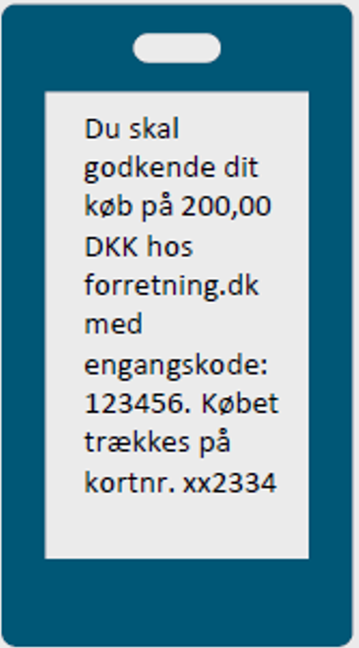
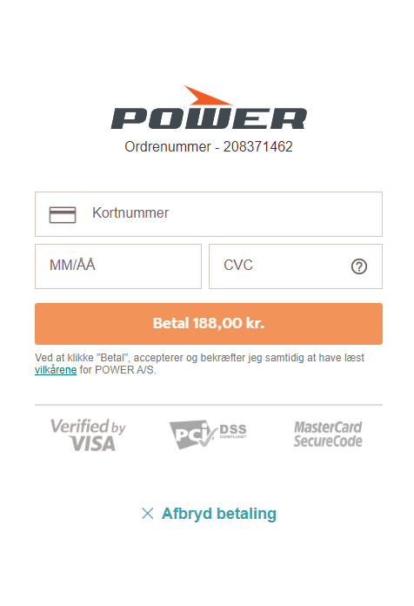
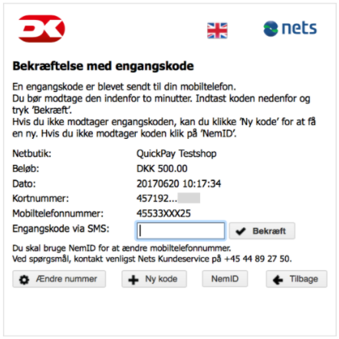
Gammelt godkendelses flow

Slide 5
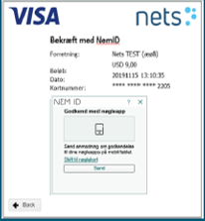
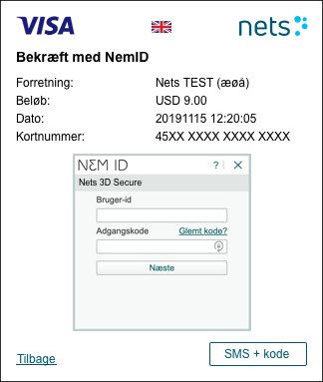
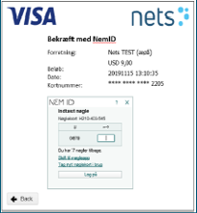
Nyt godkendelses flow NemID er det primære valg
Kunden kan benytte
NemID app
Nøgleviser
Nøglekort (Papkort) (udfases til brug for godkendelse af e-handel transaktioner i løbet af 2020)

Slide 6
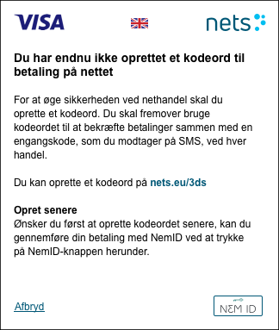
Nyt godkendelses flow SMS + kode er det sekundære flow før oprettelse af Kodeord
Vælger kunden SMS + kode vil de modtage en dialog boks, der fortæller at kunden skal ind på nets.eu/3ds og registrere en kode som kun kunden kender, det kræver NemID at logge på.

Slide 7
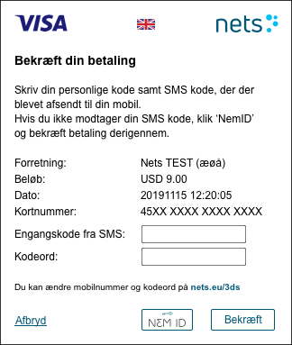
Ny godkendelses flow SMS + kode er det sekundære flow efter registrering af kodeord
Når kunden har oprettet et Kodeord på nets.eu/3ds, er flowet som idag med den ændring at kunden skal benytte sit Kodeord samtidigt med Engangkoden på SMS

Slide 8
Din sikkerhed når du handler på nettet SMS eller NemID
SMS
HUSK se efter
Forretning
Beløb
Dato
Kortnummer
Inden du godkender
med koder eller
ved at benytte NemID nøgleapp
NemID

Slide 9
Sådan undgår du at blive udsat for svindel
NemID er din private nøgle til dine data
Læs om 5 gode råd hos Nordea https://www.nordea.dk/privat/find-hjaelp/sikkerhed-og-bedrag.html
Læs om gode råd fra dansk POLITI ”Undgå misbrug af NemID og kortoplysninger” https://politi.dk/forebyg/it-relateret-oekonomisk-svindel/undgaa-misbrug-af-nemid-og-kortoplysninger?fbclid=IwAR28GthmCigjaXcrBcPbFhVwV_blYO3mobeQ8HJrgaid4roZmVijXMsvoXk
’Mit digitale Selvforsvar’ App til smartphone fra Forbrugerrådet Tænk og Trygfonden Alle virksomheder kan oplyse om svindel, der rammer os her i Danmark
Udlevér ikke dine NemID koder ved uopfordret henvendelse
- stol ikke på alle der ringer!

